Slide 1

深蓝软件
努力成为中国软件的翘楚
制作人：深蓝学霸

Slide 2


CSS基础
第二章
CSS基础

Slide 3
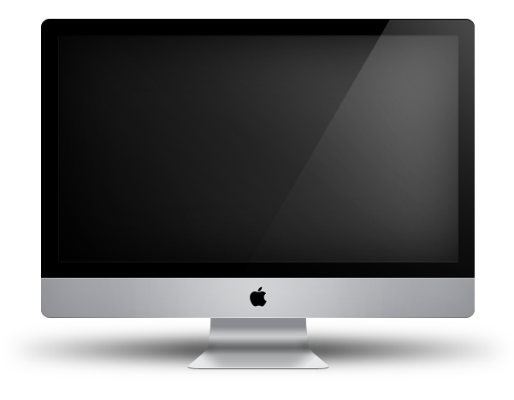

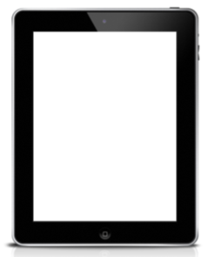

知识点
元素定位
圆角
宽高自适应
伪元素

Slide 4
CSS属性
1、position 定位属性，检索对象的定位方式；
语法：position：static /absolute/relative/fixed
取值：
1、static：默认值，无特殊定位，对象遵循HTML原则；
2、absolute：绝对定位，将对象从文档流中拖离出来，使用left/right/top/bottom等属性相对其最接近的一个并有定位设置的父元素进行绝对定位；如果不存在这样的父对象，则依据body对象(浏览器)，而其层叠通过z-index属性定义；
3、relative ：相对定位，对象不可层叠，将依据right，top，left，bottom（相对定位）等属性在正常文档流中偏移位置；
4、fixed：(固定定位)，对象定位遵从绝对定位方式（absolute）；但是要遵守一些规范；

Slide 5
CSS属性
2、绝对定位和相对定位的区别
1、参照物不同，绝对定位的参照物是包含块，相对定位的参照物是元素本身位置；
2、绝对定位将对象从文档流中拖离出来因此不占据空间，相对定位不破坏正常的文档流顺序无论是否进行移动，元素仍然占据原来的空间。

Slide 6
CSS属性
3、包含块的概念及作用
包含块是绝对定位的基础，包含块就是为决定定位元素提供坐标，偏移和显示范围的参照物，即确定绝对定位的偏移起点和百分比 长度的参考；
默认状态下，body是一个大的包含块，所有绝对定位的元素都是根据窗口来定自己所处的位置和百分比大小的显示的，如果我们定义了包含元素为包含元素块以后，对于被包含的绝对定位元素来说，就会根据最接近的具有定位功能的上级包含元素来定位自己的显示位置。
定义元素为包含块：给绝对定位元素的父元素添加声明position：relative；

Slide 7
CSS属性
4、定位元素层叠属性：
z-index : auto |number
检索或设置对象的层叠顺序。
auto：默认值。遵从其父对象
number:无单位的整数值。可为负数

Slide 8
CSS属性
说明：
1）较大 number 值的对象会覆盖在较小 number 值的对象之上。如两个绝对定位对象的此属性具有同样的 number 值，那么将依据它们在HTML文档中声明的顺序层叠。
此属性仅仅作用于 position 属性。
练习：把一个div放到屏幕中间

Slide 9
CSS属性
5、圆角
border-radius：数值或百分比
例：border-radius：10px;
border-radius:3px 2px 4px 5px;
border-top-left-radius: 10px; 左上角
border-top-right-radius: 5px; 右上角
border-bottom-left-radius: 10px; 左下角
border-bottom-right-radius: 20px;右下角

Slide 10
CSS属性
6、宽高自适应
网页布局中经常要定义元素的宽和高。但很多时候我们希望元素的大小能够根据窗口或子元素自动调整，这就是自适应。
元素自适应在网页布局中非常重要，它能够使网页显示更灵活，可以适应在不同设备、不同窗口和不同分辨率下显示。
（1）宽度自适应
元素宽度设置为100%。（块元素宽度默认为100%）

Slide 11
CSS属性
（2）高度自适应
1)元素高度自适应窗口高度
设置方法：html,body{height:100%;}
2)自适应元素高度：height:100%;

Slide 12
CSS属性
min-height（最小高度）
max-height(最大高度)
min-width(最小宽度)
max-width(最大宽度)

Slide 13
CSS属性
7、伪类选择符：
1）、:after 与content属性一起使用，定义在对象后的内容。
如：div:after{content:url(logo.jpg);}
div:after{content:"文本内容";}
2）、:before 与content属性一起使用，定义在对象前的内容。
如：div:before{content:"在其前放内容";}

Slide 14
答辩人：第一PPT
本
章
结
束

